Slide 1

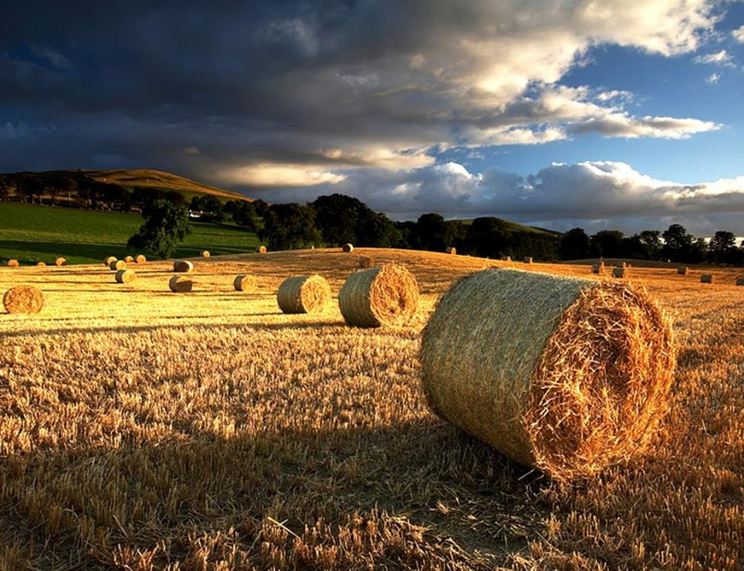

Verano 2015
Sesión Extra: Nuestra obra en la creación
30 de agosto de 2015
(Levítico 25:1-7)
Iglesia Bíblica Bautista de Aguadilla
Estudios Bíblicos Lifeway ®

Slide 2
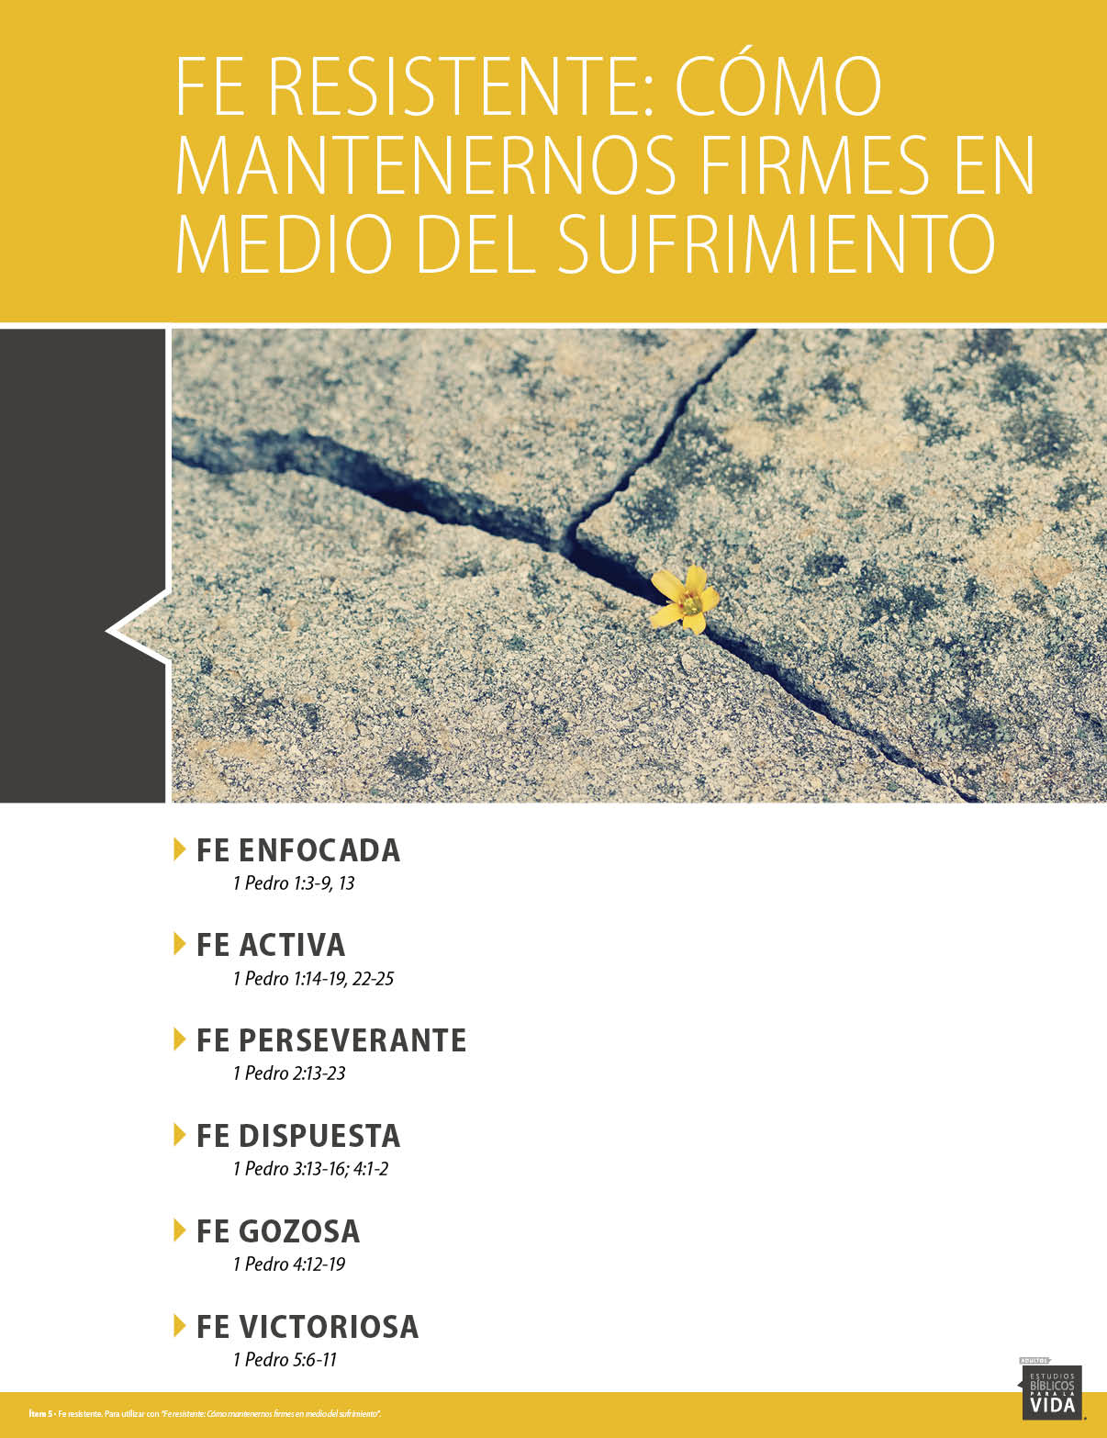


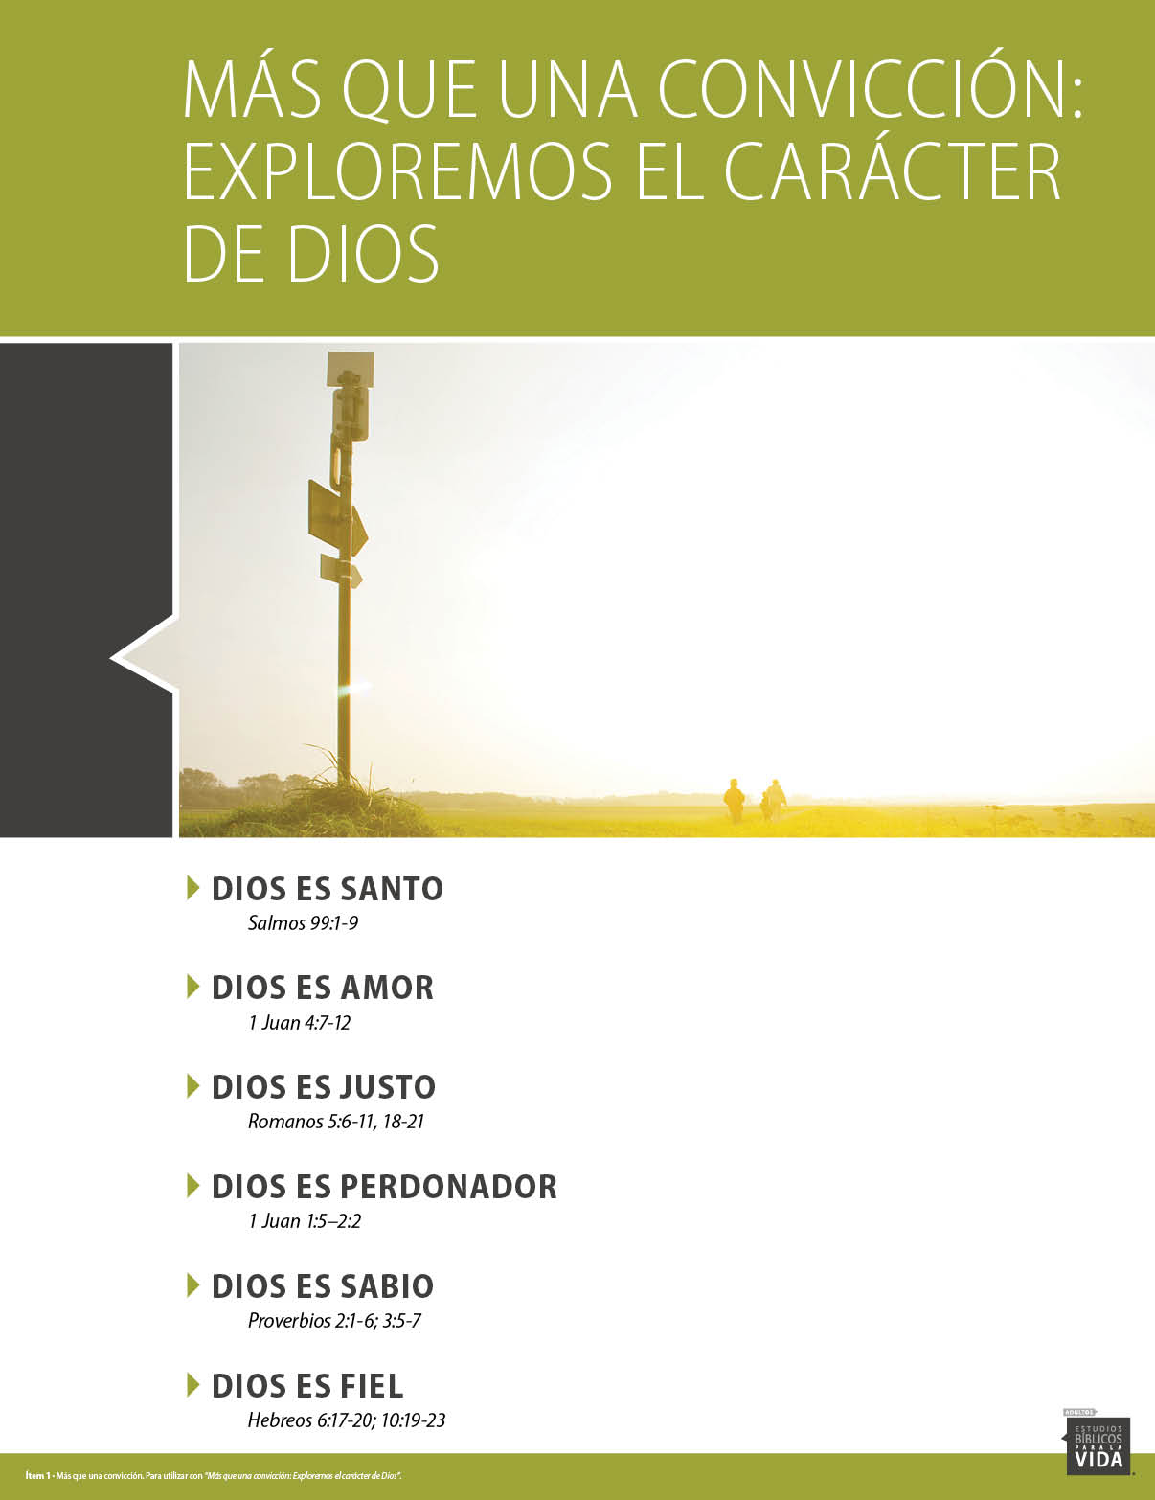

Slide 3

El asunto
Dios nos ha dado responsabilidades sobre Su creación.

Slide 4

Aplicación para mi vida
¿Tengo alguna responsabilidad con la tierra que me rodea? Hay quienes prácticamente se dedican a adorarla y nos instan a evitar cualquier cosa que pueda alterar o cambiar la naturaleza como está ahora.
Otros no tienen problema en explotar los recursos naturales para su propio beneficio.

Slide 5
Aplicación para mi vida
La Biblia nos da una perspectiva diferente.
Dios nos ha dado la tierra para beneficio nuestro, pero las Escrituras nos presentan principios que nos guían en el uso que hacemos de ella.

Slide 6
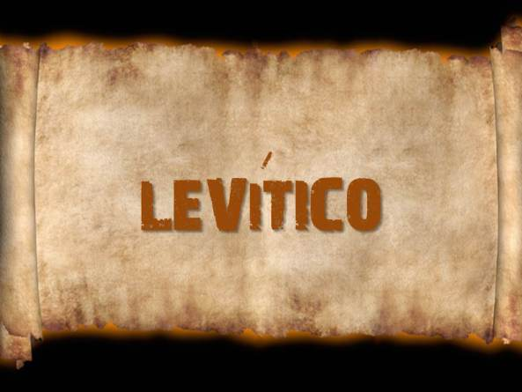
Contexto
Levítico – relativo a los levitas, lo concerniente a los sacerdotes.
Pautas para el desempeño de las responsabilidades sacerdotales.
Instrucciones tanto para trabajar como para respetar la tierra que Dios le dio a Su pueblo.

Slide 7

Pasaje bíblico
Levítico 25:1-7

Slide 8
Pasaje bíblico
Levítico 25:1-3

Slide 9
Levítico 25:1-3
“Jehová habló a Moisés en el monte de Sinaí, diciendo: Habla a los hijos de Israel y diles: Cuando hayáis entrado en la tierra que yo os doy, la tierra guardará reposo para Jehová.
Seis años sembrarás tu tierra, y seis años podarás tu viña y recogerás sus frutos.”

Slide 10
Pasaje bíblico
Levítico 25:4-5

Slide 11
Levítico 25:4-5
“Pero el séptimo año la tierra tendrá descanso, reposo para Jehová; no sembrarás tu tierra, ni podarás tu viña. Lo que de suyo naciere en tu tierra segada, no lo segarás, y las uvas de tu viñedo no vendimiarás; año de reposo será para la tierra.”

Slide 12
Pasaje bíblico
Levítico 25:6-7

Slide 13
Levítico 25:6-7
“Mas el descanso de la tierra te dará para comer a ti, a tu siervo, a tu sierva, a tu criado, y a tu extranjero que morare contigo; y a tu animal, y a la bestia que hubiere en tu tierra, será todo el fruto de ella para comer.”

Slide 14

Recursos
  Floyd, Ronie. y David Francis, eds. Estudios Bíblicos para la Vida para Adultos, Primavera 2015, Vol. 1, Núm. 4. Nashville, TN: Lifeway Church Resources, 2015. 162-172.
  http://blog.lifeway.com/eblifewayadultos/
http://distantshores.org/resources/illustrations/sweet-publishing (imágenes bíblicas).
http://st-takla.org/Gallery/Bible/Illustrations.html (imágenes bíblicas).

Slide 15

Próximo Estudio Dominical
Otoño 2015/Tema: Conectados: Mi vida en la iglesia
Sesión 1: Conectados en Cristo
6 de septiembre de 2015
Leer y meditar en:
(Efesios 2:17-22)

Slide 16


